Slide 1
UIUX 회의 발표
2023-01-16

Slide 2
0. 색상 조합
166, 223, 183
209, 242, 185
255, 244, 168

Slide 3
1. 아이콘 & splash 화면
요기조기
요조
Copyright 2023, INUIT

Slide 4
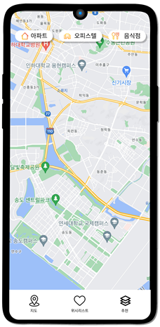
2. Main 화면
HOUSE
아파트
오피스텔
PLACE
나를 위한 추천 동네
+
1분 만에 추천 받기
메인 화면 하단에 추가할 수 있는 기능
1. 유동인구 분석
2. 집 시세
동네 별 비교
+
동네 별 상권을 한 눈에 비교하기
동네를 추천해주려면
동네별 비교 기능이 필요함
치안
+
연수구 성범죄자 정보 열람하러 가기
홈
관심 목록

Slide 5
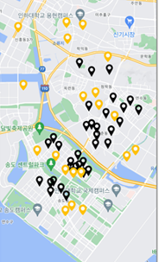
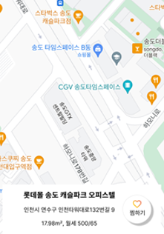
3. 아파트 화면, 오피스텔 화면
매매 / 10평대 / 15년 이하
필터
거래 유형
필터 미적용 시에는
검색 조건을 설정해주세요
문구 삽입
매매
전세
월세
가격
원
~
원
면적
전체
10평 미만
10평 대
20평 대
30평 대
40평 대
50평 대
60평 이상
필터를 누르면 나오는 화면
클러스터링 없애도 될 듯
Cf. 직방 앱은 클러스터링 X
준공 년도
전체
5년 이내
10년 이내
20년 이내
적용
홈
관심 목록
홈
관심 목록

Slide 6
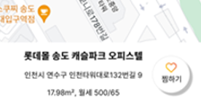
4. 음식점 화면
전체
음식점
단란주점
카페
홈
관심 목록

Slide 7
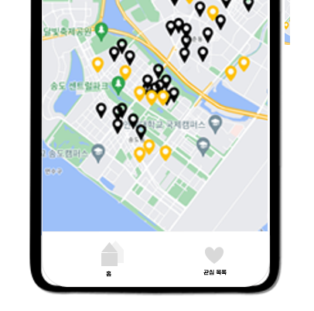
5. 위시리스트 화면
위시리스트
# 교육시설 좋은 곳
롯데몰 송도 캐슬파크
인천시 연수구 171로
매매/15평이하/7000
19.32m^2
X대신 휴지통 아이콘 사용
X
# 교육시설 좋은 곳
롯데몰 송도 캐슬파크
인천시 연수구 171로
매매/15평이하/7000
19.32m^2
X
제목 클릭하여 제목 수정
# 교육시설 좋은 곳
롯데몰 송도 캐슬파크
인천시 연수구 171로
매매/15평이하/7000
19.32m^2
박스 클릭하면 해당 아파트의 위경도를 따와 +-알파값 지정하여 근처에 있는 플레이스들만 출력
X
홈
관심 목록

Slide 8
6. 동네 추천
혼자
자녀
노인
송도 1동
의료
교통
음식점
복지
유흥
교육
교육시설
놀이시설
단란주점
복지시설
# 청소년 자녀가 있는 가정 추천
송도동은 교육시설 100개로 동 평균 50에 비해 50개나 많으며, 청소년에게 유해한 단란주점이 0개로 평균 10개에 비해 적습니다.
검색
홈
관심 목록
홈
관심 목록

Slide 9
7. 동네별 비교
청학동
송도동
가나동
다라동
연수동
옥련동
마바동
옥련동
연수구 동네별로 음식점/복지/놀이시설 등등
몇 개 있는지 데이터 분석 후 차트그리기
동네 분석 테이블 만들어야 함
동 / 교육 / 음식점 / 편의시설 / 놀이시설 …
함수로 계산해도 되는데 그러면 변수에 일일이 다 넣어야 하므로 재사용 위해 전산화하는게 좋을듯
도로명주소 -> 지번 변경
DB조회할 때 ‘*옥련동*’ 해서 찾을 수 있음
교육시설
단란주점
놀이시설
복지시설
# 청소년 자녀가 있는 가정 추천 #노인 비추천
송도동은 교육시설 100개로 동 평균 50에 비해 50개나 많으며, 청소년에게 유해한 단란주점이 0개로 평균 10개에 비해 적습니다.
데이터 분석을 활용하여 동네 분석 피드백 제공
홈
관심 목록

Slide 10
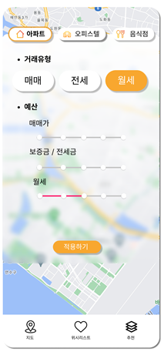
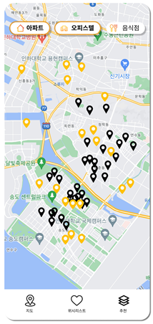
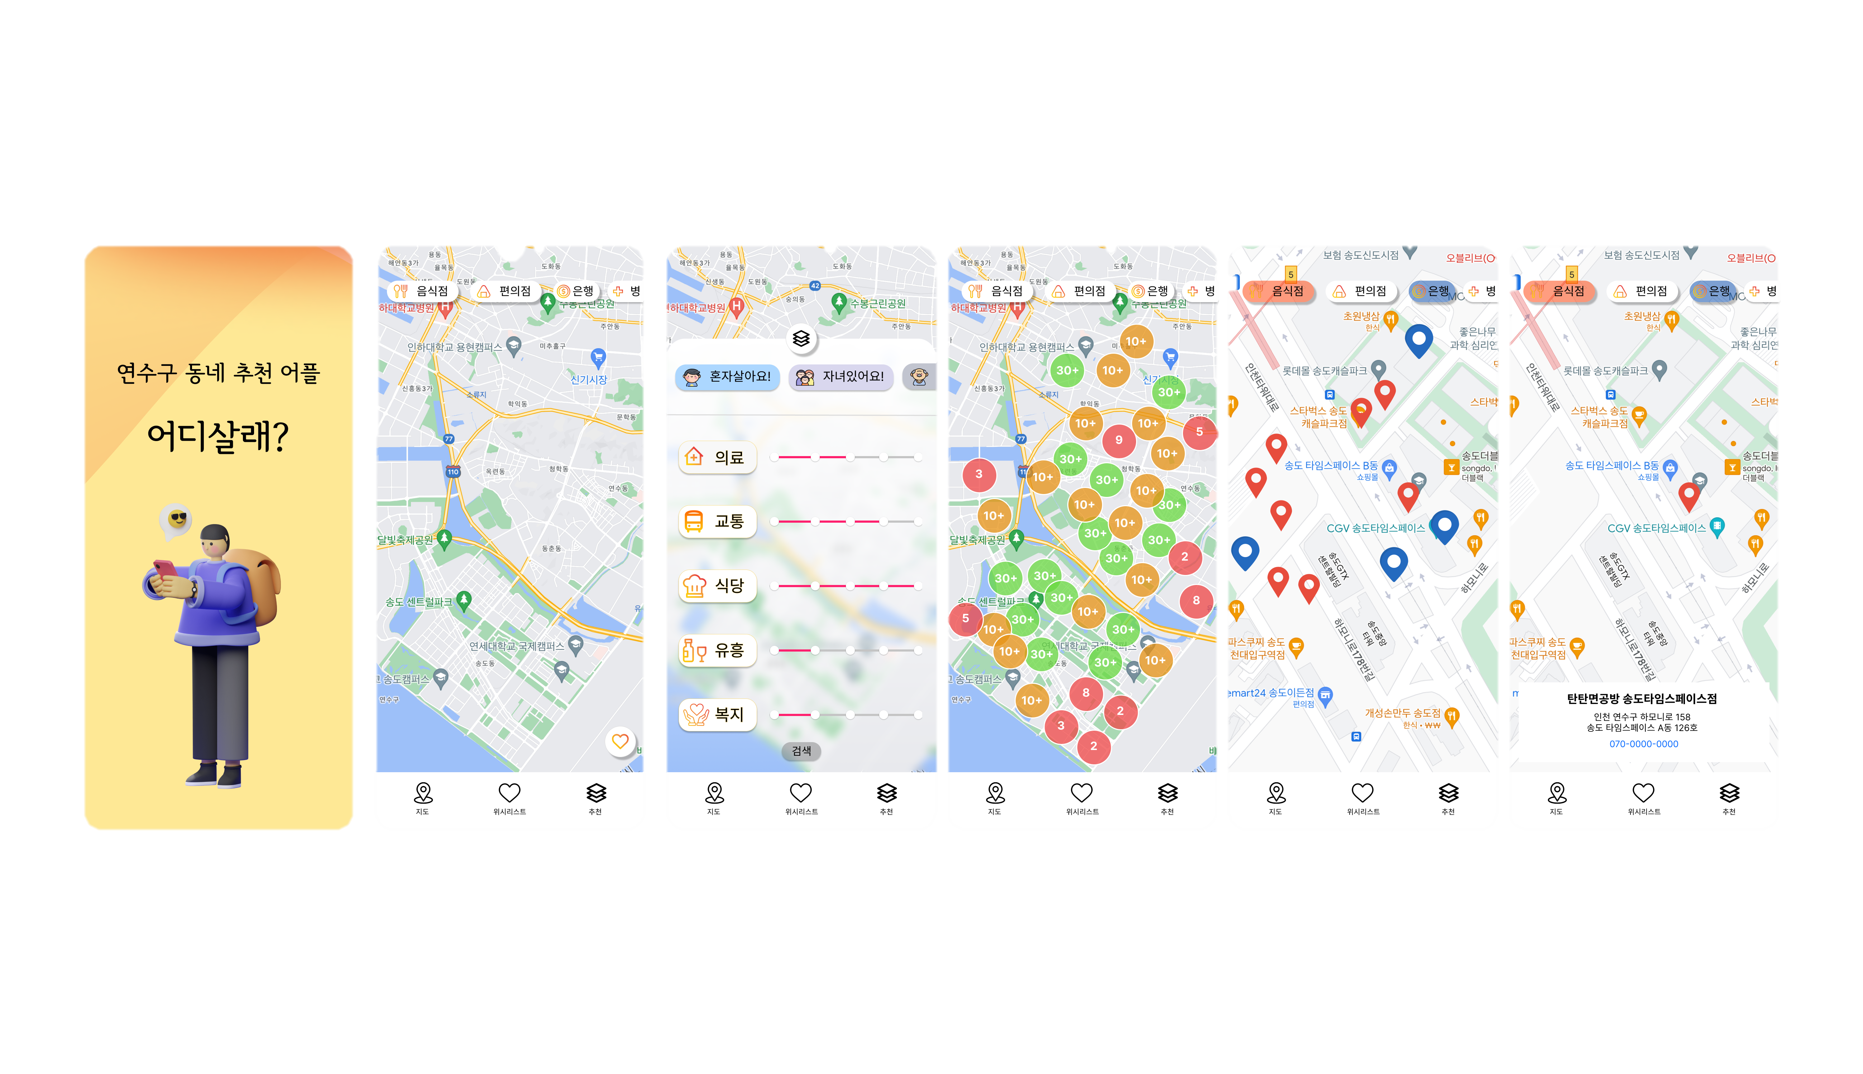
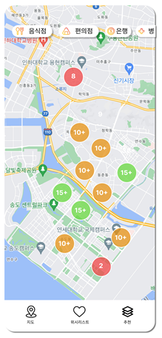
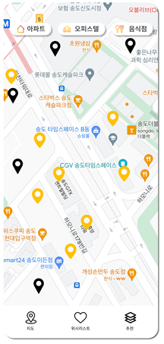
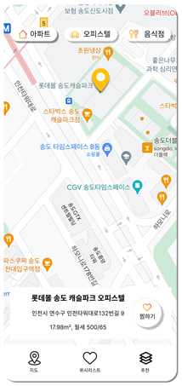
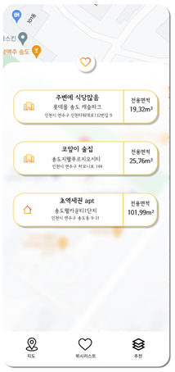
3
4
1
2
7
8
9
10
11
5
6
Notes:
요즘 MZ 세대들은 유행에 민감하고, 유행에 재빠르게 따라가고싶은 사람들이 많아 트렌드 분석 및 추천 어플이라는 아이디어를 구상
포켓폰빵, 원소주, 연세크림빵 등 어느 순간 SNS에 도배되어 뒤늦게 알게되는 경우가 있어서, 해시태그 검색량 또는 키워드의 검색량을 분석해
요즘 뜨는 트렌드들을 찾아주는 어플이다.
뿐만 아니라 mz 세대들과 그 이후 세대들의 뉴스 회피 현상을 방지하고자 화제가 되고있는 기사들을 헤드라인 만큼이라도 볼 수 있게 하려한다

